Slide 1
YouTube Crawler
YouTube 댓글 감성 분석 웹 프로젝트
5/21 발표
김태환

Slide 2
목차
1. 프로젝트 개요
2. 주요 기능
데이터 준비 및 전처리
모델 학습 및 저장
YouTube 댓글 크롤러
Streamlit 웹 애플리케이션
3. 분석 결과
4. 시스템 구성
use-case diagram
요구사항 명세서

Slide 3
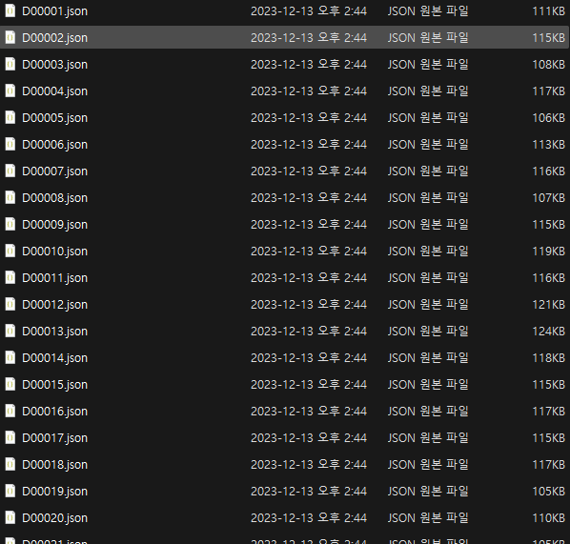
데이터 준비 및 전처리
AIHub 속성기반 감정분석 데이터(62MB) 다운로드 및 JSON 통합
createCSV.py로 CSV 변환
Notes:
이해를 돕기 위해 페르소나를 준비했습니다

Slide 4

모델 학습 및 저장
train_model.py로 LSTM 모델 학습
Embedding → LSTM → Dense
EarlyStopping 적용 후 최적 모델 저장
Tokenizer와 모델을 lib/model 폴더에 저장
Notes:
이해를 돕기 위해 페르소나를 준비했습니다

Slide 5
YouTube 댓글 크롤링
유튜브 클롤링 함수, collect_youtube_comments 작성
selenium + BeautifulSoup 기반
검색어로 상위 5개 영상 댓글 자동 수집
댓글 내용을 리스트로 반환
Notes:
이해를 돕기 위해 페르소나를 준비했습니다

Slide 6
Streamlit 웹 애플리케이션
검색어 입력, CSV 저장/업로드 UI 구현
키워드 빈도그래프, 워드클라우드 시각화
sentiment_predictor로 감성 분석 후 평균 확률 테이블 출력
Notes:
이해를 돕기 위해 페르소나를 준비했습니다

Slide 7
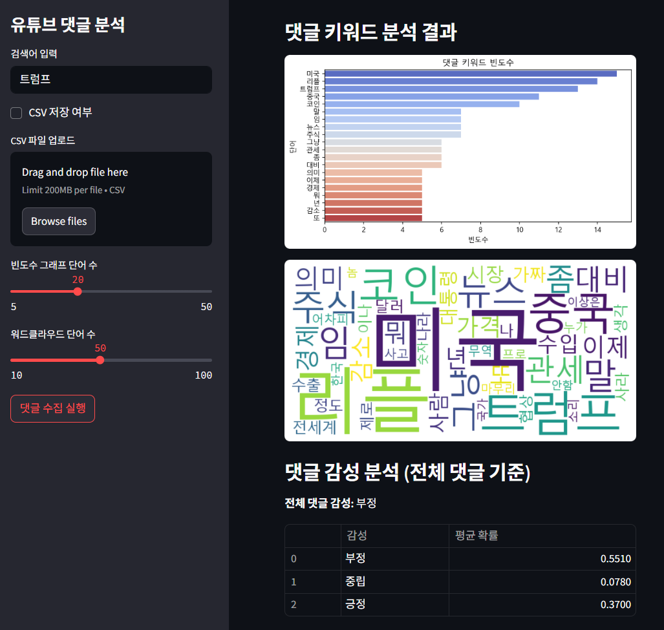
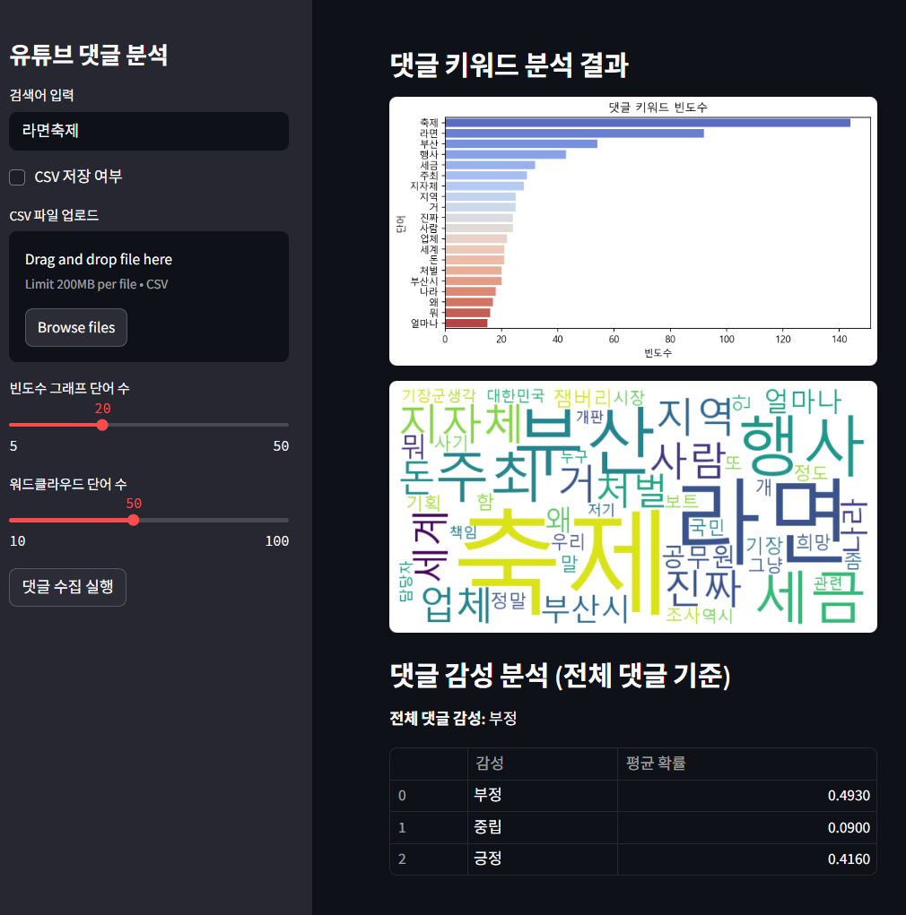
분석 결과
Notes:
이해를 돕기 위해 페르소나를 준비했습니다

Slide 8
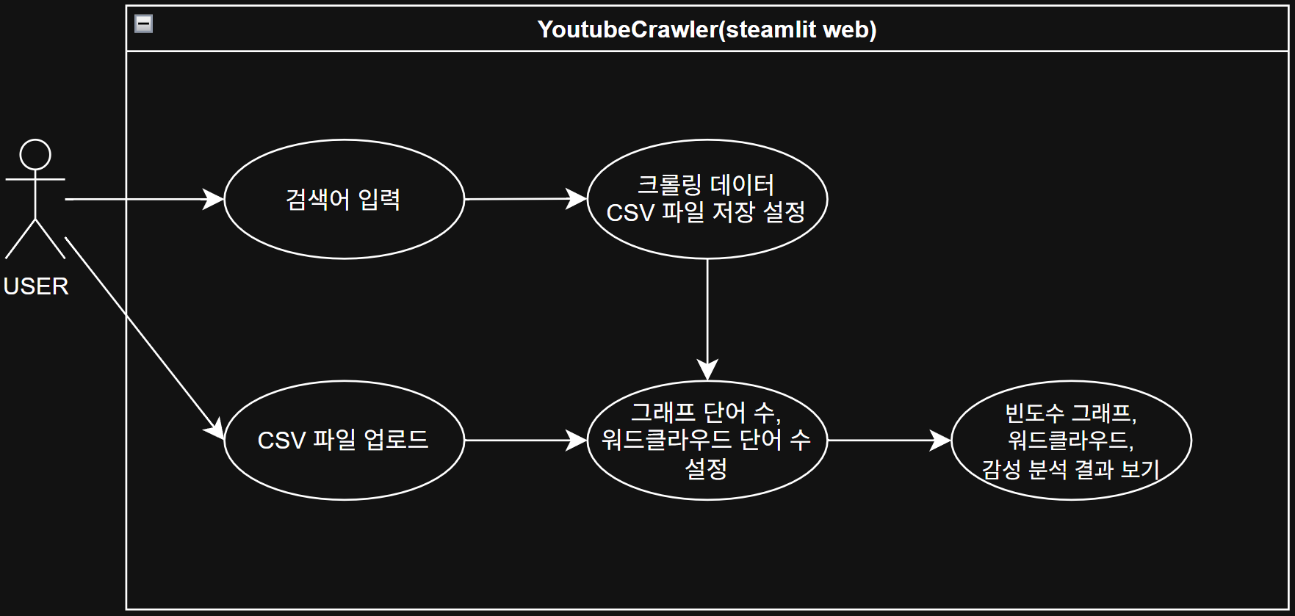
use-case diagram
Notes:
이해를 돕기 위해 페르소나를 준비했습니다

Slide 9
요구사항 명세서
요구사항ID | 유형 | 분류 | 요구사항명 | 상세 내역 | 적용
Keyword-01 | 기능 | USER | 검색어 입력 | 유튜브 댓글 수집(크롤링)을 위한 검색 키워드 입력이 가능함 | O
CSV-01 | 기능 | USER | CSV파일 업로드 | 검색어 입력 대신 CSV파일을 직접 업로드해 분석할 수 있음(크롤링 생략) | O
CSV-02 | 기능 | USER | CSV파일 저장 | 크롤링 결과(수집한 댓글)를 CSV파일로 저장하는 옵션이 제공됨 | O
WordCount-01 | 기능 | USER | 단어 수 설정 | 빈도수 그래프와 워드클라우드에 표기되는 단어 수를 설정할 수 있음 | O
Display-01 | 기능 | USER | 빈도수 그래프 표기 | 네비게이션 바 최하단 댓글 수집 실행 버튼을 클릭하면 키워드 검색 최상단 유튜브 영상 5개의 댓글에서 많은 순으로 단어의 바그래프가 표기됨 | O
Display-02 | 기능 | USER | 워드클라우드 표기 | 네비게이션 바 최하단 댓글 수집 실행 버튼을 클릭하면 키워드 검색 최상단 유튜브 영상 5개의 댓글에서 많은 순으로 단어의 워드클라우드가 표기됨 | O
Display-03 | 기능 | USER | 감성 분석 결과 표기 | 네비게이션 바 최하단 댓글 수집 실행 버튼을 클릭하면 키워드 검색 최상단 유튜브 영상 5개의 댓글에서 감성 분석을 진행해 평균치와 결과가 표기됨 | O
Notes:
이해를 돕기 위해 페르소나를 준비했습니다

Slide 10
감사합니다

